Slide 1
Тотальное физическое и эмоциональное истощение по причине
профессиональных или семейных перегрузок
Впервые определение дал в 1970 г психоаналитик Герберт Фрейденберг
ИНФАРКТ ДУШИ

Slide 2
ОЧЕНЬ ПРОСТО
Пополнение
энергии
Дефецит
энергии
Потеря
энергии
Уровень
энергии
ПОТЕРЯ ЭНЕРГИИ БОЛЬШЕ, ЧЕМ ЕЕ ПОПОЛНЕНИЕ

Slide 3
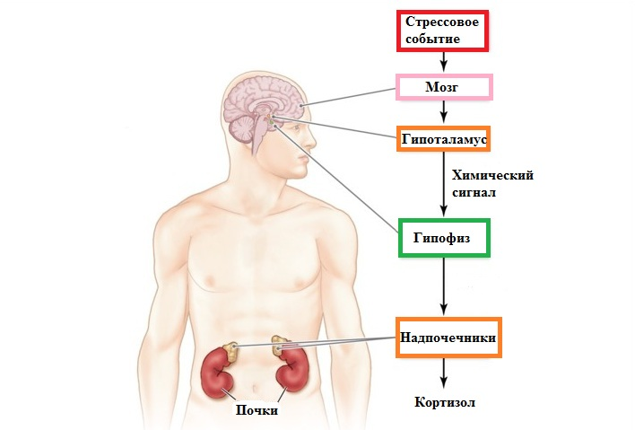

Slide 4
ОПАСНАЯ СПИРАЛЬ
СТРЕСС
Нарушение физического
и
психического состояния
Недосыпание
Снижение
концентрации
Сокращение
времени
отдыха
Уменьшение
свободного
времени
Потеря
работоспособности
«Добровольное»
увеличение
объема
работы

Slide 5
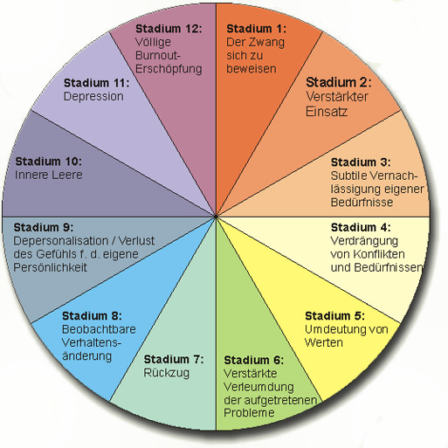
СТАДИИ ВЫГОРАНИЯ
12
Полное
выгорание
1
желание
утвердиться
11
депрессия
2
Увелечение
нагрузки
10
Внутренняя
пустота
3
игнорирование
своих
потребностей
9
полное равнодушие
к самому
себе
4
игнорирование
конфликтов
и желаний
8
заметные
изменения
поведения
5
Замена
ценностей
7
сдача
позиций
6
игнорирование
проблем

Slide 6
ПРИЧИНЫ
Стирание границ между рабочими часами и часами отдыха
Стресс начинается с головы
Завышенные ожидания (как от самого себя так и от окружения)
Невозможность взять все под контроль, от этого ощущение полной потери контроля
Отсутствие восстановительного отдыха от работы
Невозможность отключиться
Неточные задания - страх ошибиться
Постоянно меняющееся время работы (смены)
Плохие отношения в коллективе (моббинг)
Страх перед будущим

Slide 7
СИМТОМЫ
Ослабление слуха
Потеря концентрации
Отсутствие настроения
Состояние безнадежности
Проблемы в семье
Слабый иммунитет
Депрессивные мысли
Приступы головокружения
Проблемы сердечно-сосудистой системы
Частые инфекционные заболевания
Отсутствие интереса
Чувство горести
Головные боли
Жалость к себе
Жалобы на желудочно-кишечный тракт
Состояние усталости, нарушение сна
Частая смена настроения
Раздражительность и агрессии
Отсутствие сострадания

Slide 8
Тревожные сигналы
1 Вы все время говорите о работе. Ваши мысли крутятся только вокруг работы
2 Потеря контроля над ситуацией на работе. Потеря веры в успех
3 Вы ставите семью на второй план
Наиболее подверженные профессии
Журналисты
Работники здравоохранения
Социальные работники
Адвокаты
Обслуживающий персонал (сервис)

Slide 9
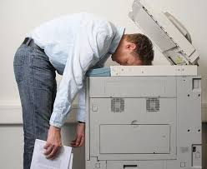
Подавление своих чувств порождает потерю самого себя

Slide 10
Тест
Насколько вы подвержены «Burnout» синдрому?
Какие выражения вы можете подтвердить?
Психика
Моя работа доставляет мне всё меньше радости.
Моих дневных обязанностей для меня много.
Такое чувство, что я ни на что не влияю, а являюсь только колёсиком в большой машине.
У меня много переживаний, некоторые из них – страхи.
Я могу делать меньше, чем раньше.
Мне трудно концентрироваться.
У меня совсем мало идей, чувствую себя не креативн(ой/ым).
Мне трудно подбирать и решаться на что-нибудь новое.
Мне трудно расслабляться.
Я чувствую себя «пуст(ой/ым)» и уставш(ей/им).
Мне грустно за свою жизнь.

Slide 11
Физические симптомы
Мне трудно по утрам покидать свою кровать.
Я страдаю недосыпанием, нарушением ночного сна.
Я просыпаюсь уставшим и разбитым.
Я быстро устаю днём.
Я выпиваю вечерами, чтобы хоть чуть-чуть расслабиться.
У меня недавно появились проблемы с желудочно-кишечным трактом.
У меня появились боли в спине.
У меня появились проблемы с сердечно-сосудистой системой.
У меня часто болит голова.
Я стал принимать обезболивающие медикаменты.
Я принимаю неврологические медикаменты, чтобы справиться со стрессом.

Slide 12
Социальный симптомы
Я чувствую себя часто напряжённым и раздражительным.
Я чувствую себя на работе изолированным одиноким.
Я становлюсь часто агрессивным.
Моя семья говорит, что я изменился.
Меня всё меньше интересует секс.
Я редко встречаюсь с друзьями.
Я забросил своё хобби.

Slide 13
Итоги теста
Посчитайте сколько раз вы были согласны с высказыванием
От 0 до 5
Нет причин для тревоги, всё ещё под контролем. Возможно вы как раз сейчас находитесь в стрессовой ситуации. Но всё пройдёт гладко, если вы будете постоянно соблюдать паузы отдыха. Держите баланс между расслаблением и напряжением!
От 6 до 12
Стресс достиг критического момента. Ваш организм сигнализирует вам, что вы на грани ваших возможностей. Компенсируйте рабочее напряжение частыми паузами, беседуйте с друзьями, с членами семьи. Спорт так же помогает уменьшить количество гормона стресса. 30 минут вечерней прогулки для начала вполне достаточно.
Более 13
ТРЕВОГА! Слишком много факторов, которые вы уже не в состоянии самостоятельно осилить. Ваши психические и физические возможности не сбалансированы, нет компенсации напряжения. Если это состояние у вас давно, то смело можно утверждать у вас «Burnout» синдром (проф. выгорание). Будет лучше для вас обратиться к психологу. Стиль вашей жизни опасен для здоровья.

Slide 14
Что предпринять?
Хорошо, что есть варианты…
ПЕРВЫЙ шаг – поставить правильный диагноз. Психиатр или психолог должен проверить и убедиться, что это не депрессия, а «Burnout» синдром.
ВТОРОЙ шаг – распознать причины длительного стресса (воспользуйтесь тестом). Необходима смелость сознательно проанализировать ситуацию. Важно не только обвинять всех и вся, но и в себе найти причины, которые постоянно приводят вас в состояние стресса. Речь идёт о том, чтобы научиться обдумывать каждый шаг систематически и последовательно изменять в сторону уменьшения стрессовых ситуаций.
ТРЕТИЙ шаг – начать терапевтические мероприятия. Важные вопросы для решения: «Как мне преодолеть длительный стресс? Возможно мои проблемы лежат не только в коллективе, но и во мне самом? Как мне вернуть безмятежность? Как распознать свои ресурсы? Как решить свои проблемы? Могу ли я это сделать самостоятельно или мне нужна профессиональная помощь?»
Даже самому возможно многое изменить: обдумать другой подход к работе, профессии, изменить нагрузки. Это звучит трудно, но это всё эффективно.

Slide 15
1. Боритесь с причинами, а не с симптомами
Планируйте себе время для отдыха. Лучше целый день сразу. Вам необходимо расслабляться, чтобы хватало энергии на целую неделю. Встречайтесь с друзьями и не говорите с ними о своей работе.
2. Расставьте приоритеты
Каждый человек имеет в сутках 24 часа. Время необходимо правильно распределять. Что вам необходимо сделать? Что забирает у вас много времени? Как вы можете лучше и рациональнее распределить время? Некоторые дела можно передвинуть.
3. Перепроверьте ваши ожидания
Вы не в состоянии нравиться всем и всех изменить. Освободитесь от создания себе статуса и принятия какой-либо роли.

Slide 16
4. Решайте конфликты открыто
Незаконченные, «проглоченные» конфликты – стоят много сил и энергии. Либо вы остаётесь частью проблемы, либо - частью её решения.
5. Уточняйте свои обязанности
Нагрузка увеличивается, если профессиональная компетентность и критерии успеха не точно обозначены. Обеспечьте себе эмоциональную силу через определённость.
6. Научитесь говорить «нет»
Добрые, отзывчивые коллеги нравятся всем, так как они облегчают жизнь коллективу, всегда придут на помощь. Но они сами платят высокую цену за это. Учитесь отказывать.

Slide 17
7. Уменьшайте факторы раздражения
Телефоны имеют кнопку «выкл.». Обозначьте себе время, после которого вы больше для звонков не доступны.
8. Возьмите себе время для досуга
Искусство заняться «ничего неделаньем»

Slide 18
Удачной охоты

Slide 19
Burnout - и что?
Жизнь после кризиса идет дальше!!!!

